Slide 1
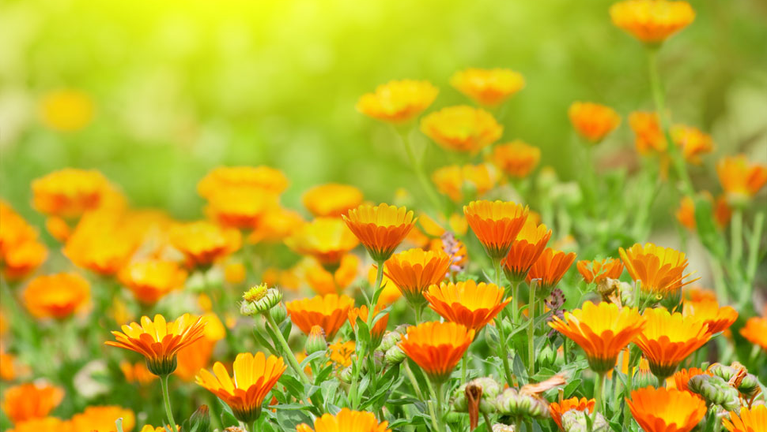

Slide 2
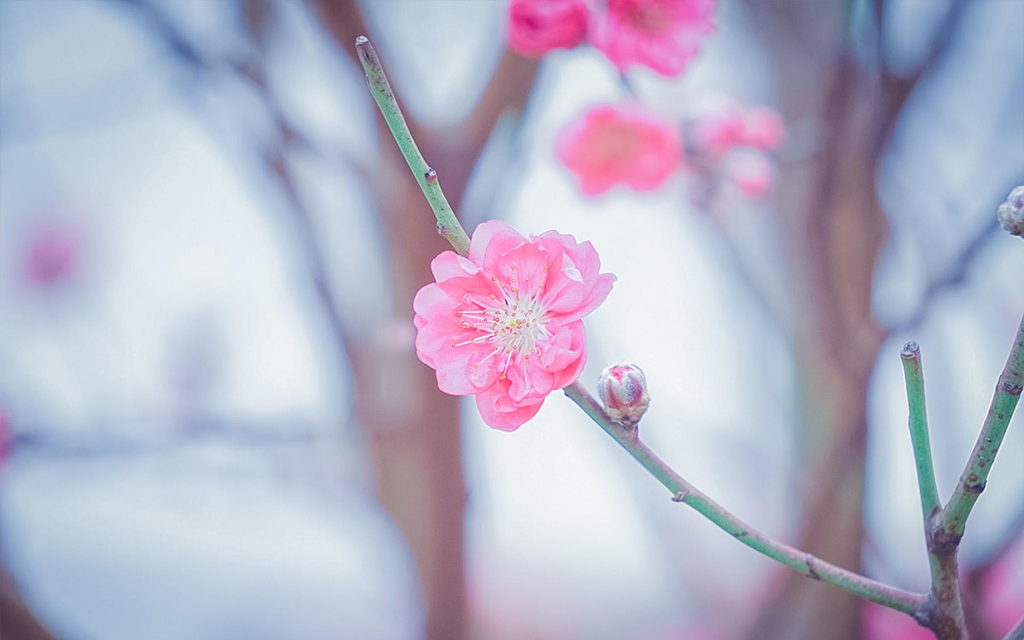
桃花

Slide 3
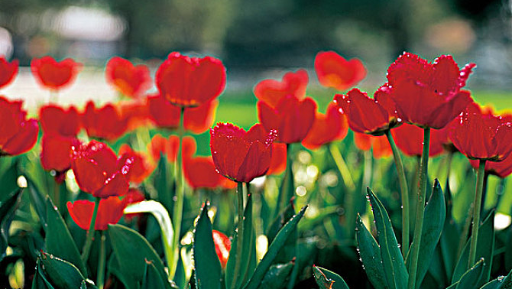
郁金香

Slide 4

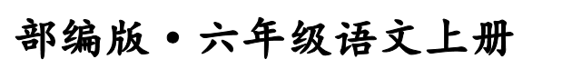
*
花之歌
4

Slide 5
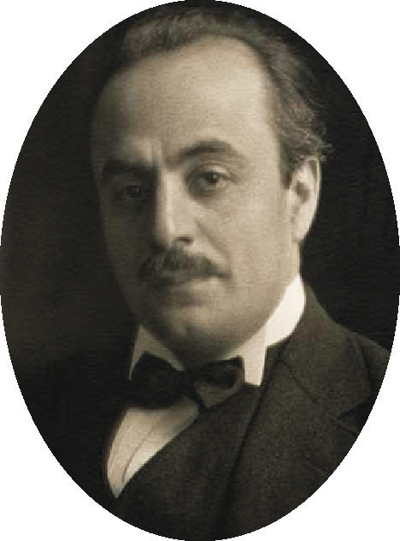
走近作者
纪伯伦，黎巴嫩诗人、画家、作家，被称为“艺术天才”“黎巴嫩文坛骄子”，是阿拉伯文学的主要奠基人，20世纪阿拉伯文学道路的开拓者之一。主要作品有：《泪与笑》《先知》《沙与沫》等。

Slide 6
他的作品蕴含了丰富的社会性和东方精神，不以情节为重，旨在抒发丰富的情感。与印度诗人泰戈尔齐名，并称为“站在东西方文化桥梁上的两位巨人”。纪伯伦、鲁迅和泰戈尔都是推动近代东方文学走向世界的先驱者。

Slide 7
初读课文
用自己喜欢的方式读课文，要求读得正确、流利。
说说课文可以分成哪几个部分？每部分主要讲了什么内容？

Slide 8
第一部分（1～4）：讲述了花的成长、芬芳以及凋谢。
第二部分（5～7）：表现了花积极乐观的生活态度，体现了花不顾影自怜，也不孤芳自赏的精神。

Slide 9
课
文
讲
解
默读课文，思考：从哪些地方可以看出“我”是花？
花开
我是大自然的话语，大自然说出来，又收回去，藏在心间，然后又说一遍……
花落
比喻
花
大自然的话语
写出了自然界中循环往复的花开花落。

Slide 10
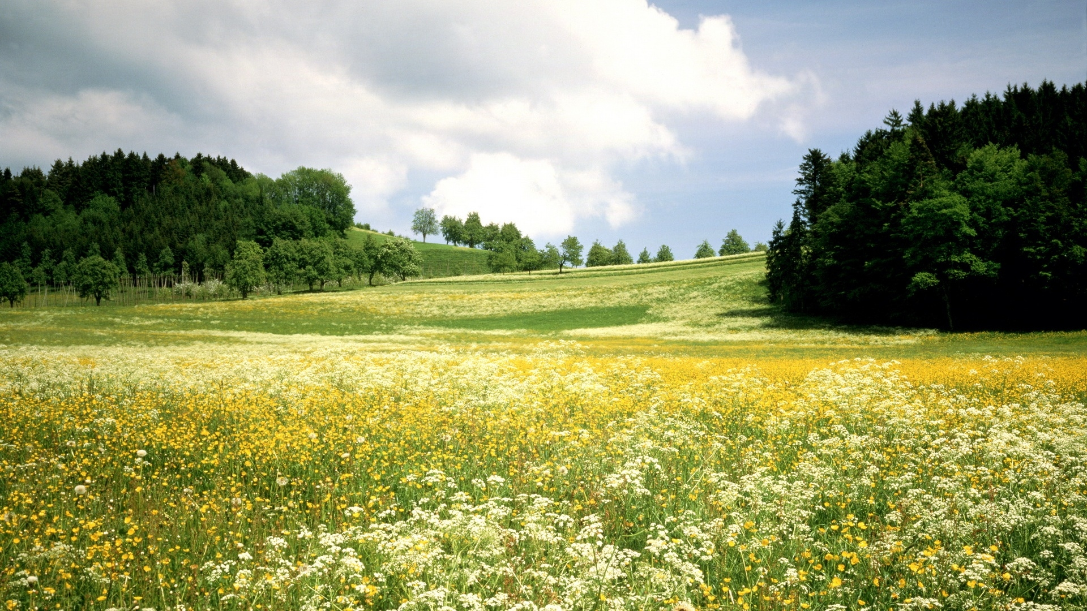
我是星星，从苍穹坠落在绿茵中。
想象画面，看图片，读出美的感受。

Slide 11
四季，春夏秋冬
我是诸元素之女：冬将我孕育，春使我开放，夏让我成长，秋令我昏昏睡去。
比喻
花
诸元素之女
写出了花在冬天孕育，春天开放，夏天成长，秋天凋零的过程。

Slide 12
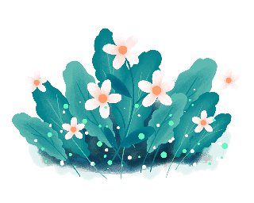
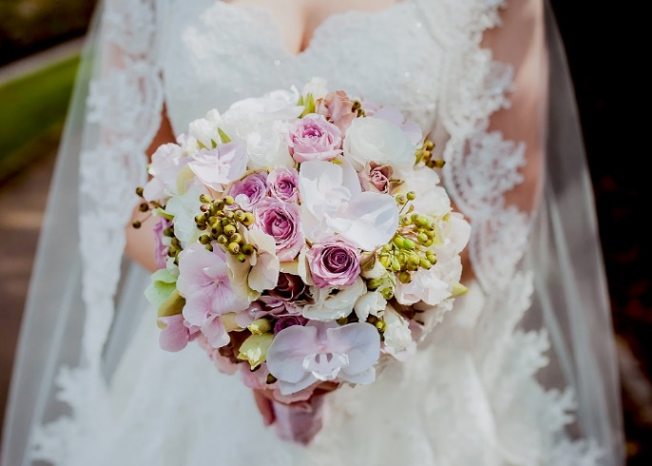
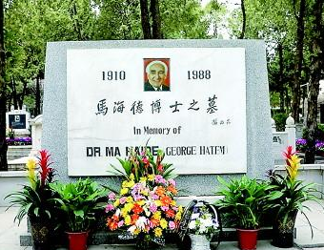
我是亲友之间交往的礼品，我是婚礼的冠冕，我是生者赠予死者最后的祭献。
这句话告诉我们什么？
花的用途及美好寓意。
婚礼的装饰
葬礼的祭献

Slide 13

阅读课文第二部分，边读边想象作者描写的花的形象，然后说一说哪一个形象最能打动自己。

Slide 14
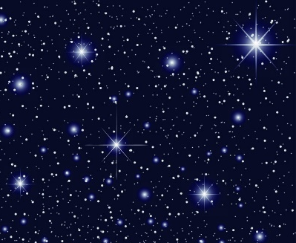
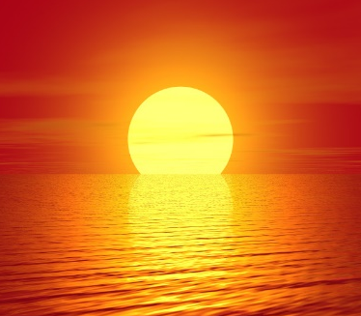

我微睡时，黑夜星空的千万颗亮晶晶的眼睛对我察看；我醒来时，白昼的那只硕大无朋的独眼向我凝视。
夜空中的星星
太阳
运用比喻和拟人的修辞手法，生动形象地表现出昼夜更替的自然变化。

Slide 15
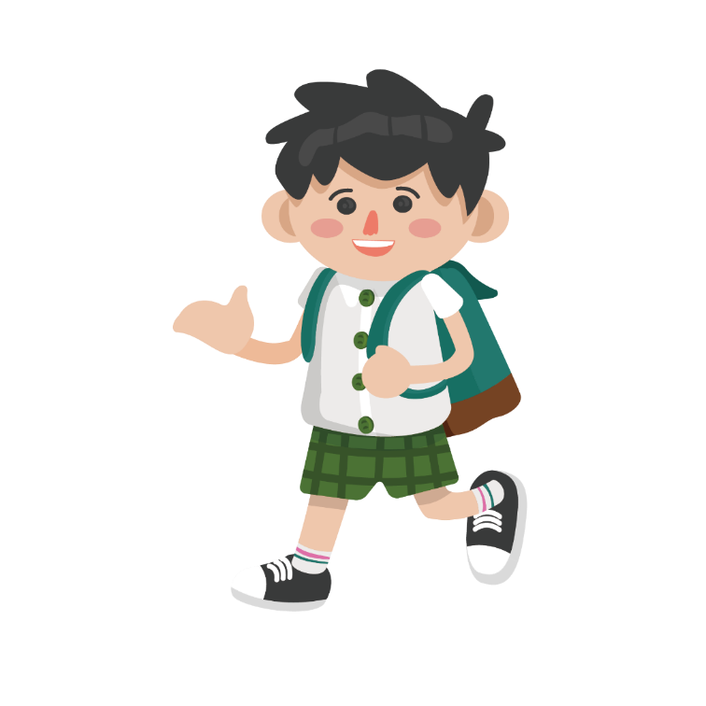


从这句话中你读懂了什么？
从这句话中你读懂了什么？
我总是仰望高空，对光明心驰神往；我从不顾影自怜，也不孤芳自赏。
我总是仰望高空，对光明心驰神往；我从不顾影自怜，也不孤芳自赏。
花的精神

Slide 16
主旨概括
这首散文诗以花的口吻，讲述了花的成长、芬芳以及凋谢，展现了一幅生动的大自然画卷，赞美了花积极乐观的态度和追求光明，从不顾影自怜，也不孤芳自赏的精神。

Slide 17
表
达
运
用
找出阅读链接《杨柳与水莲》中想象奇特的地方。
以“_________之歌”为题（如“小草之歌”“白云之歌”“春风之歌”等），仿写一首散文诗。

Slide 18
拓
展
延
伸
浪之歌
我同海岸是一对情人。爱情让我们相亲相近，空气却使我们相离相分。我随着碧海丹霞来到这里，为的是将我银白的浪花与金沙铺就的海岸合为一体；我要用自己的津液让它的心冷却一些，别那么过分的炽热。

Slide 19
清晨，我在情人的耳边发出海誓山盟，于是她把我紧紧搂抱在怀中；傍晚，我把爱恋的祷词歌吟，于是他将我亲吻。
我生性执拗，急躁；我的情人却坚忍而有耐心。
潮水涨来时，我拥抱着他；潮水退去时，我扑倒在他脚下。

Slide 20
曾有多少次，当美人鱼从海底钻出海面，坐在礁石上欣赏星空时，我围绕她们跳过舞;曾有多少次，当有情人向俊俏的少女倾诉自己为爱情所苦时，我陪伴他长吁短叹，帮助他将衷情吐露；曾有多少次，我与礁石同席对饮，它竟纹丝不动，我同它嘻嘻哈哈，它竟面无笑容。我曾从海中托起过多少人的躯

Slide 21
体，使他们死里逃生；我又从海底偷出过多少珍珠，作为向美女丽人的馈赠。
夜阑人静，万物都在梦乡里沉睡，惟有我彻夜不寐；时而歌唱，时而叹息。呜呼！彻夜不眠让我面容憔悴。因为我满腹爱情，而爱情的真谛就是清醒。
这就是我的生活；这就是我终身的工作。

Slide 22

板
书
设
计
花之歌
成长
芬芳
凋谢
积极乐观

